Slide 1
Testni plan
Marko Šimić
Stipe Jurković
Nataša Vulević
Jakov Petric
FESB, Programsko Inženjerstvo
2022/23.

Slide 2
Cilj projekta
Cilj ovog projekta je napraviti web aplikaciju pomoću koje će iznajmljivači moći jednostavno predstaviti svoje nekretnine za iznajmljivanje, a unajmljivači iznajmiti iste

Slide 3
Taskovi
Taskovi koje smo odlučili implementirati u ovom sprintu su:
Vanjski izgled stranice
Registracija/prijava korisnika
Baza podataka
Razvijanje backenda
Dokumentacija
Kompresija slika

Slide 4
Realizirali smo:
Vanjski izgled stranice
Backend
Baza podataka
Registracija/prijava korisnika
Dokumentacija

Slide 5
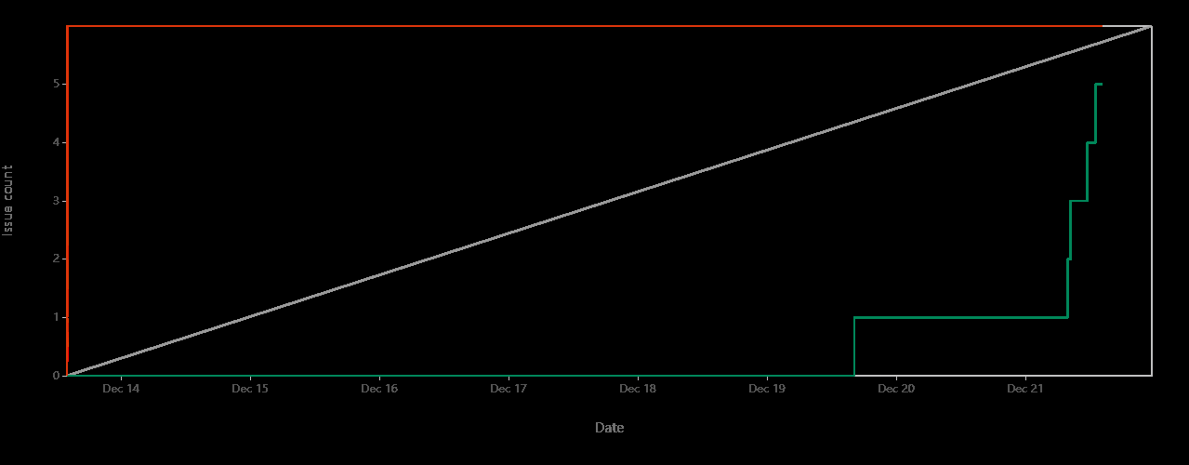
Sprint burndown chart

Slide 6
Osvrt članova tima
Stipe: Trebalo mi je više vremena,u sljedećem sprintu ću refaktorirati kod
Marko: u ovom sprintu smo implementirali kostur naše stranice. Za sljedeći sprint nam je ostala implementacija ostalih značajki
Jakov: Naučili smo dosta o novim tehnologijama, u sljedećem sprintu moramo bolje procijeniti vrijeme

Slide 7


Slide 8
Hvala na pažnji!

